Slide 1
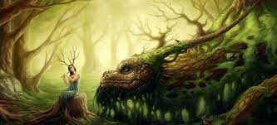
Animizem

Slide 2
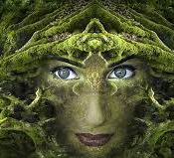
Kaj je animizem?
-Animízem je verovanje v duhove in druga nadnaravna bitja.
-Ljudje verjamejo, da duhovi prebivajo v živalih, rastlinah, v skalah, zvezdah, in ljudeh.

